Slide 1
Webarchívumok létrehozása és kutatási célú hasznosítása
Drótos László Országos Széchényi Könyvtár
Magyar Könyvtárosok Egyesülete 51. Vándorgyűlés Székesfehérvár, 2019. július 4.

Slide 2
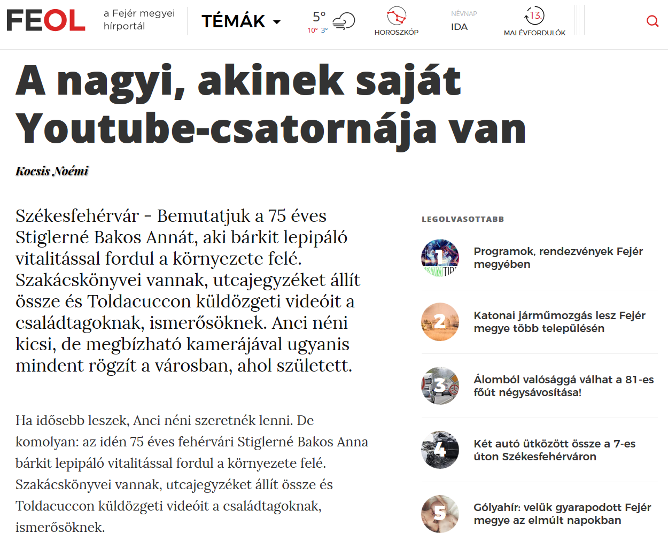
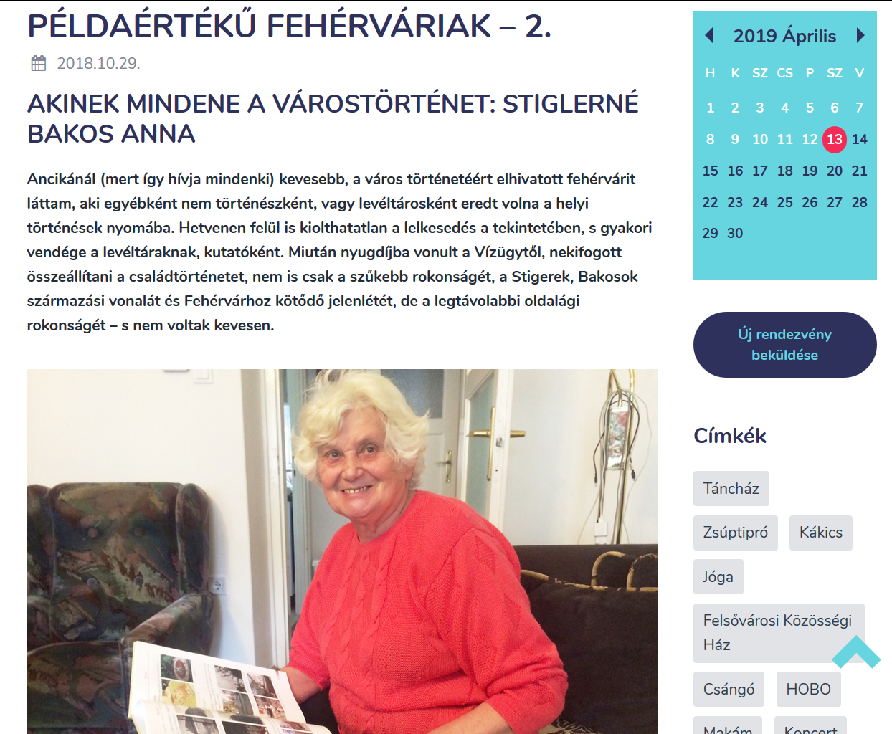
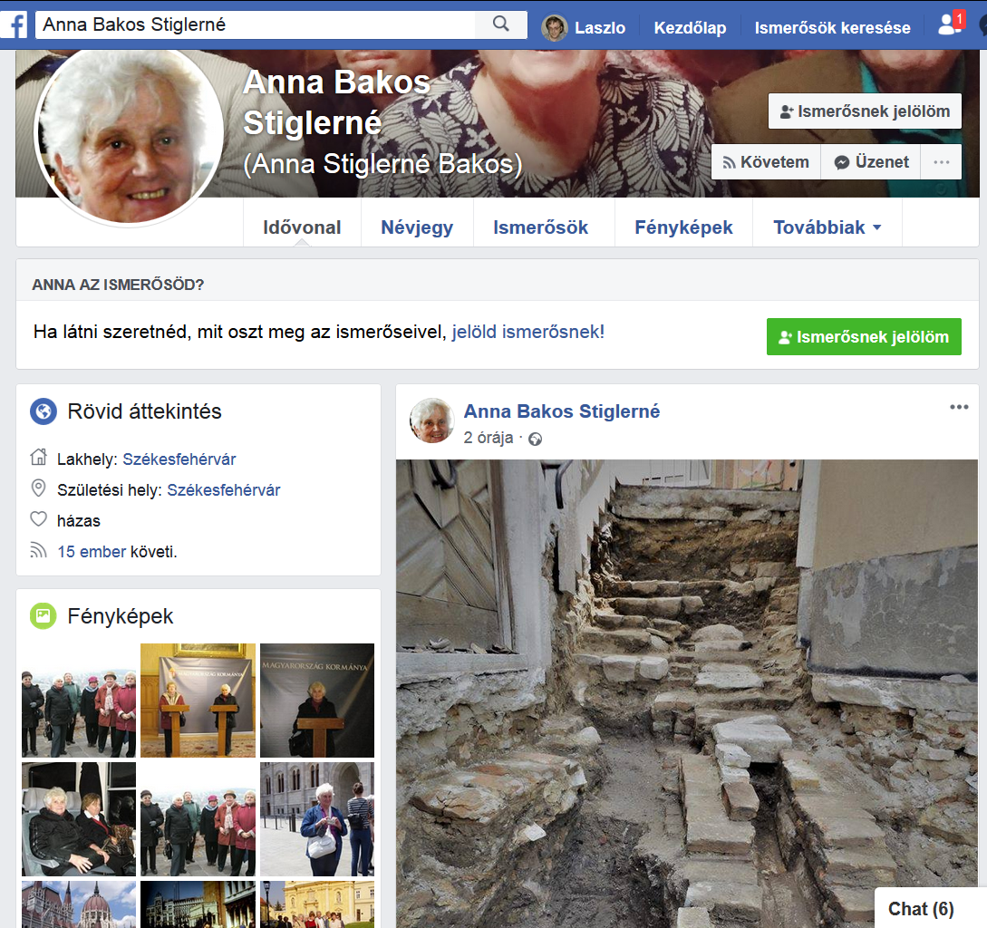
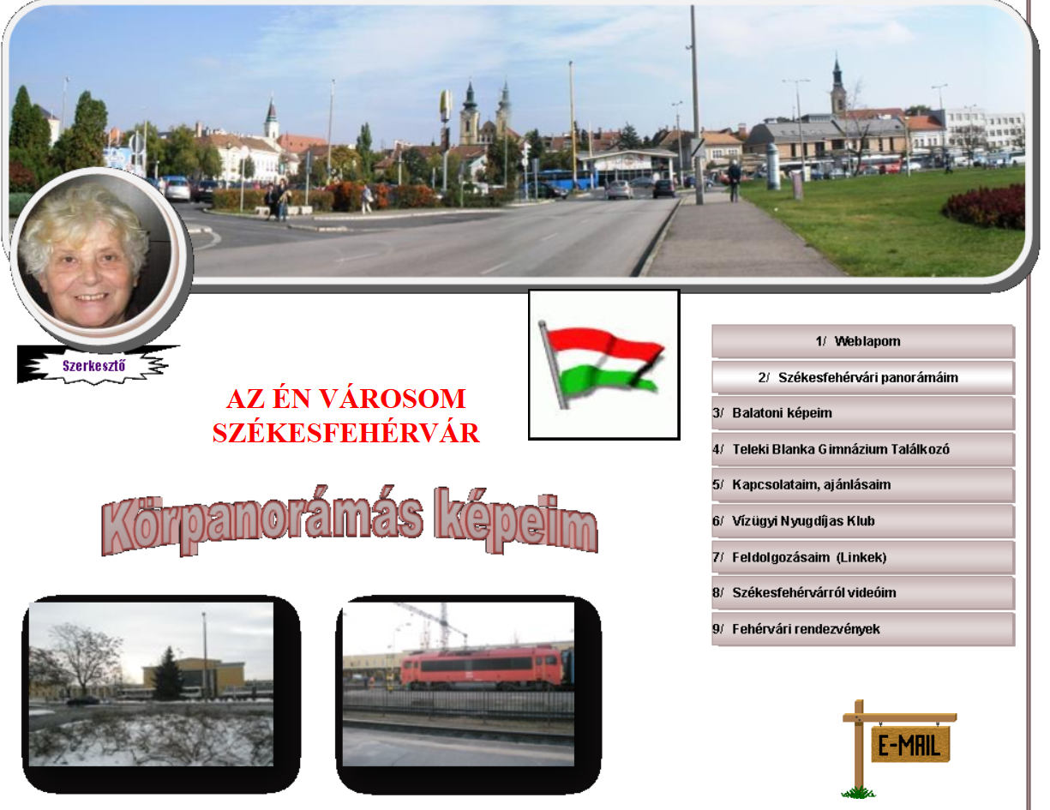
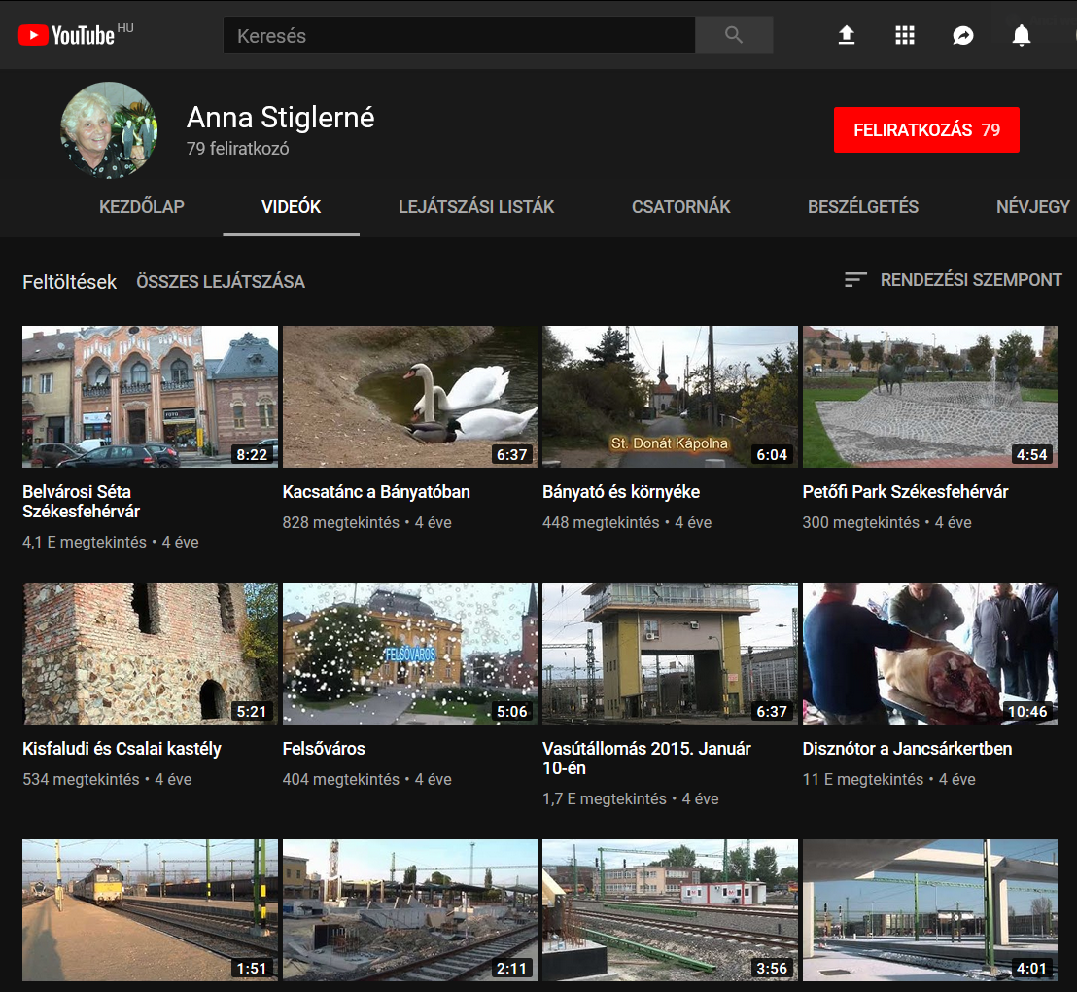
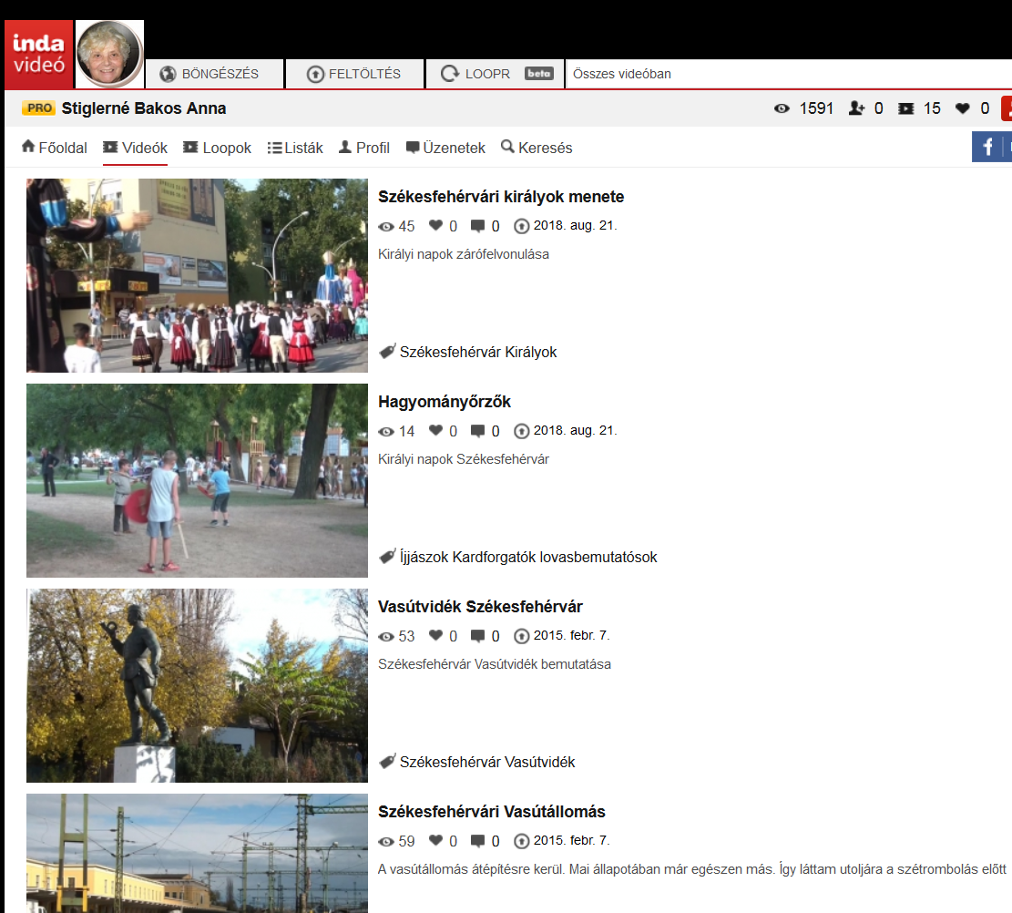
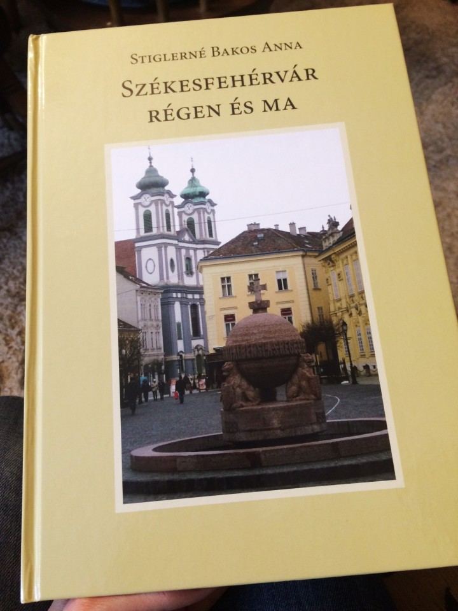
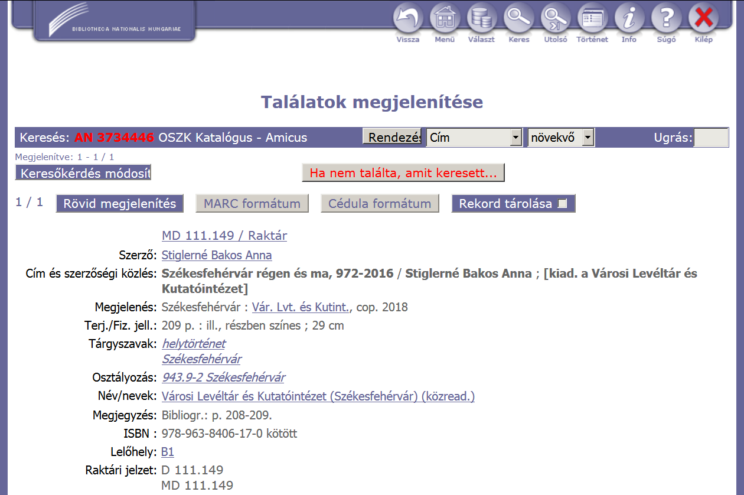
http://users.atw.hu/stiglerne/
http://users.atw.hu/stiglerne/

Slide 3
Témák
Internetes tartalmak archiválása külföldön
Az OSZK webarchiváló projektje
A helyi archiválás fontossága
Együttműködési lehetőségek
A webarchívumok haszna

Slide 4
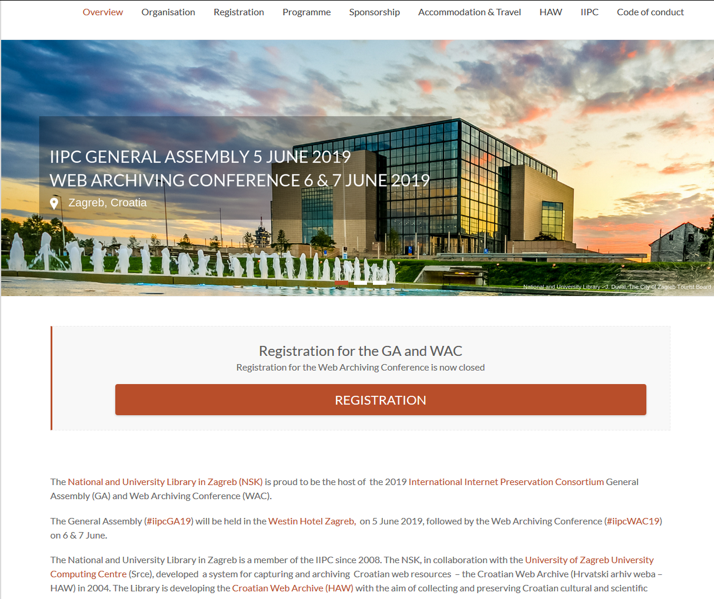
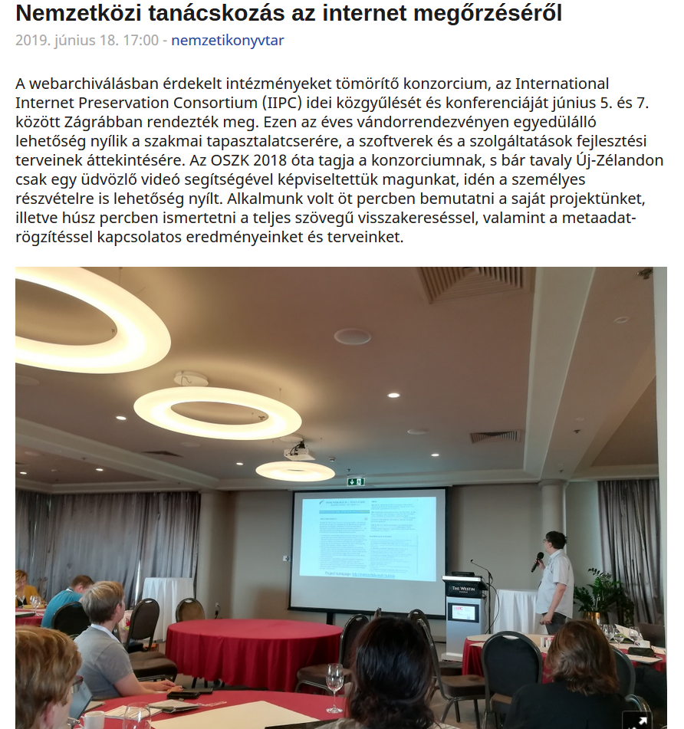
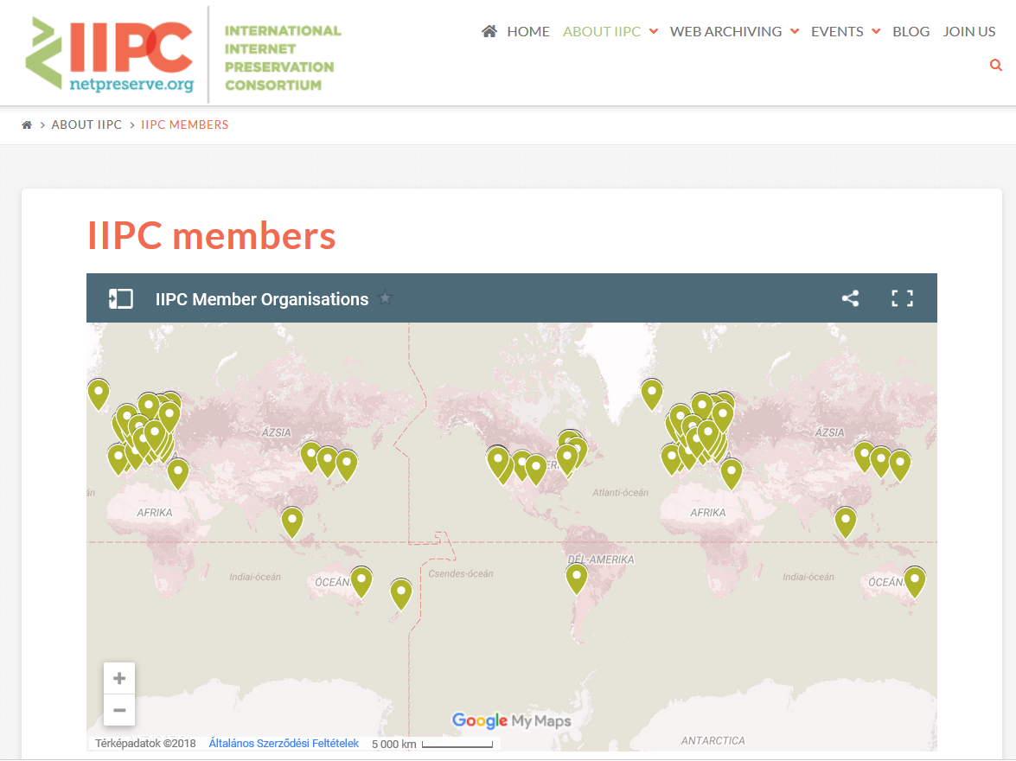
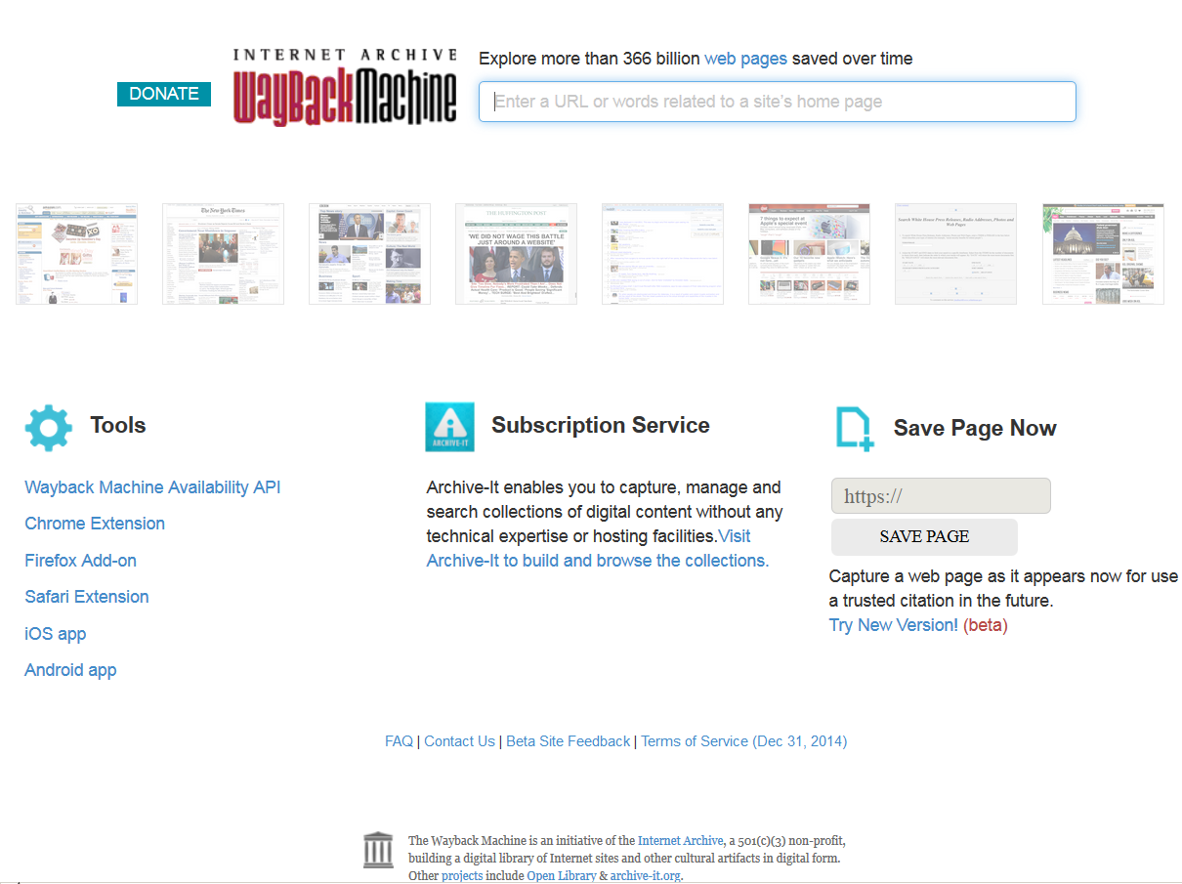
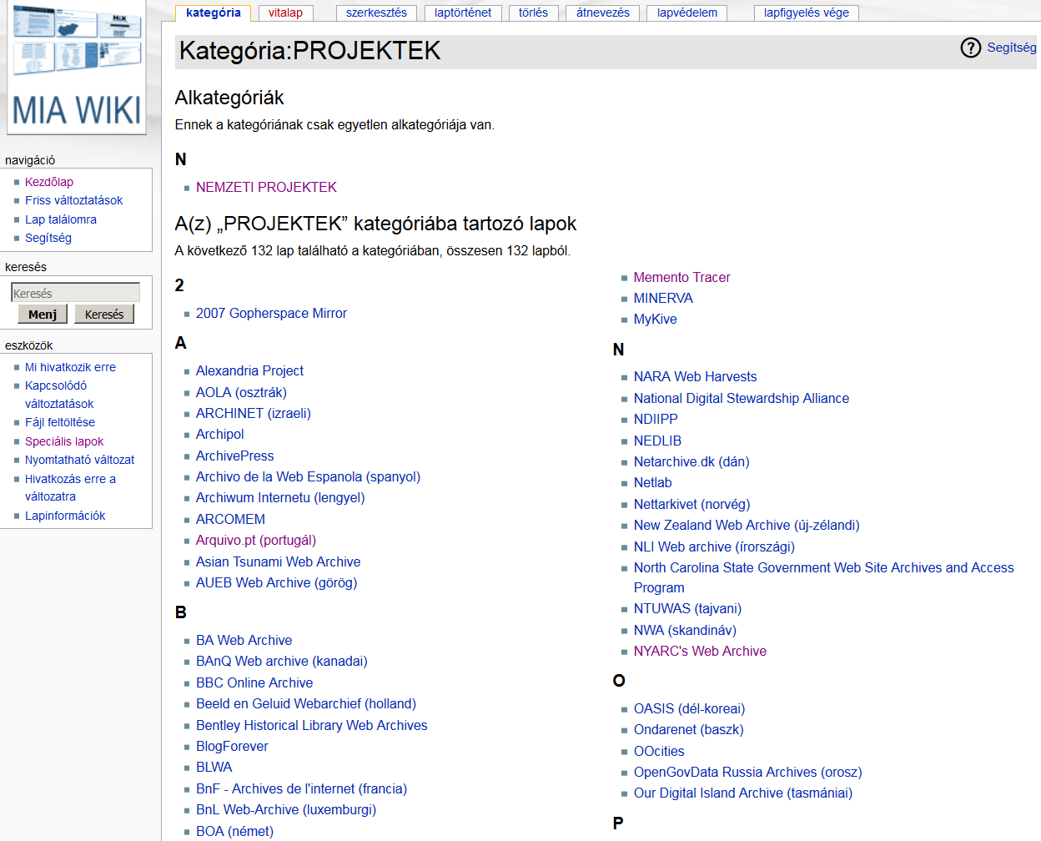
Webarchiválás a világban
http://netpreserve.org
http://web.archive.org

Slide 5
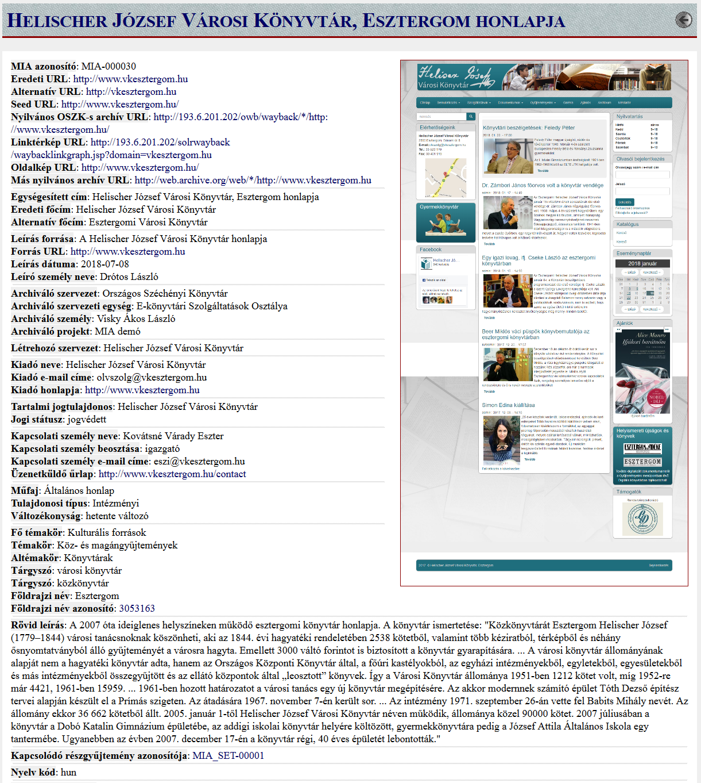
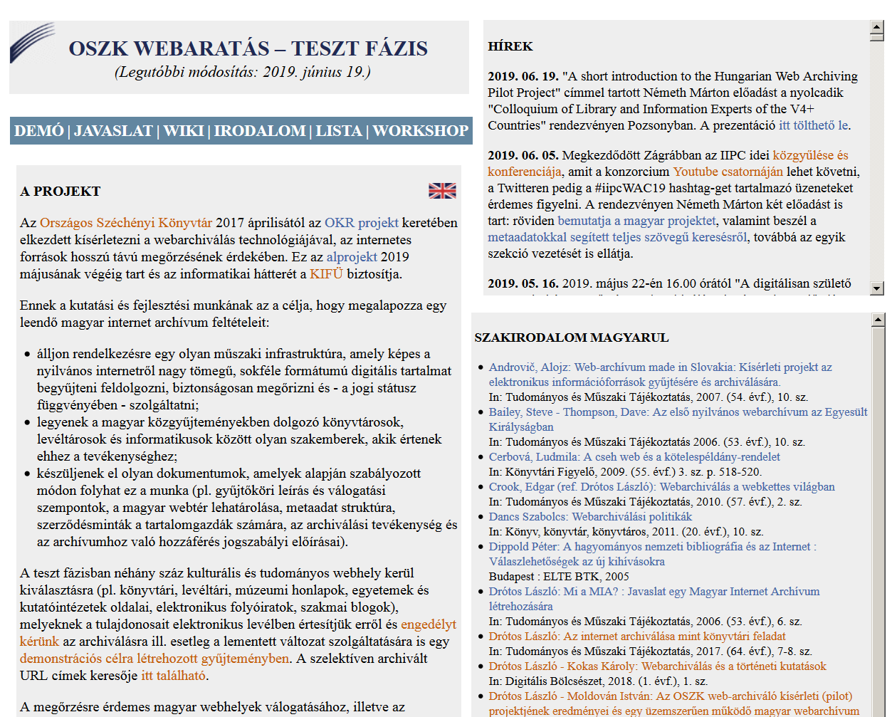
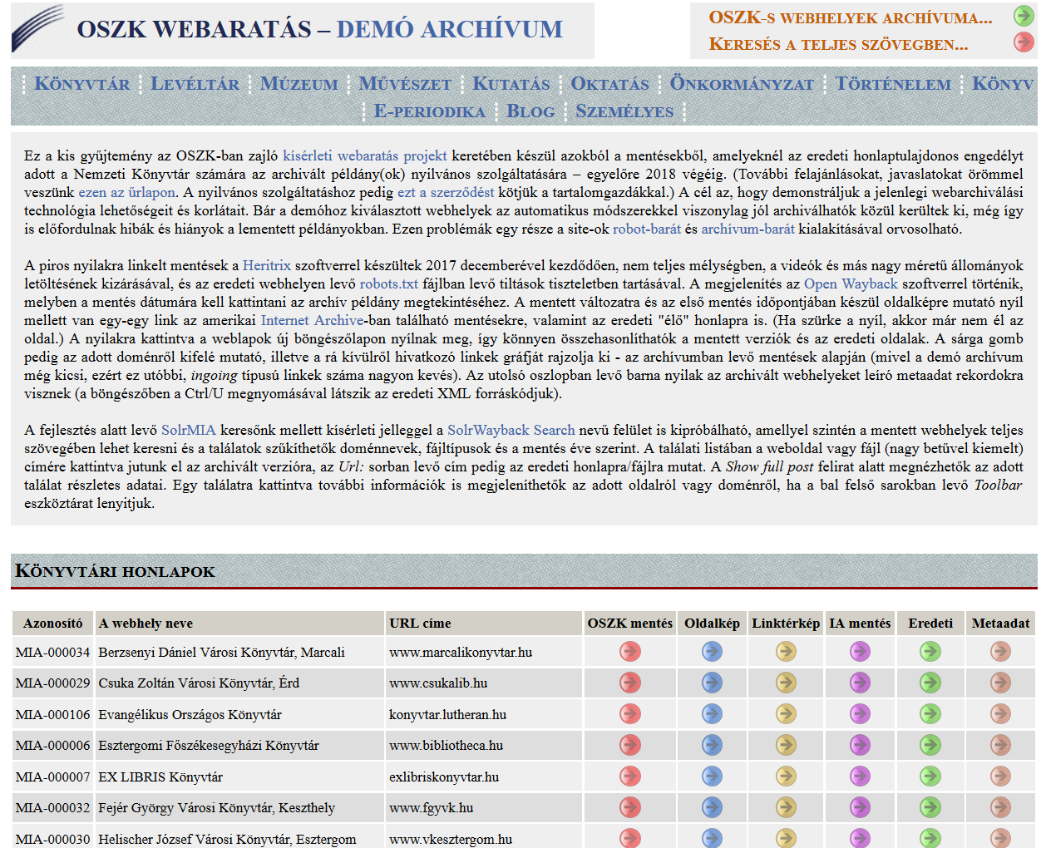
Webarchiválás az OSZK-ban
http://mekosztaly.oszk.hu/mia

Slide 6
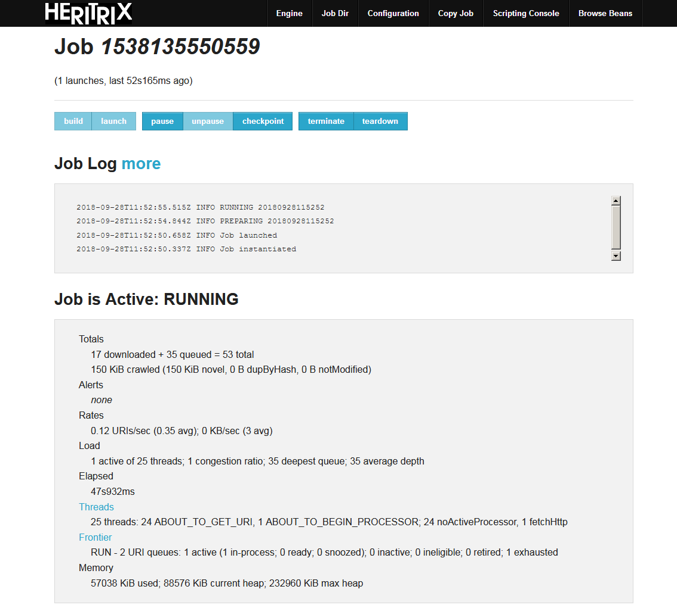
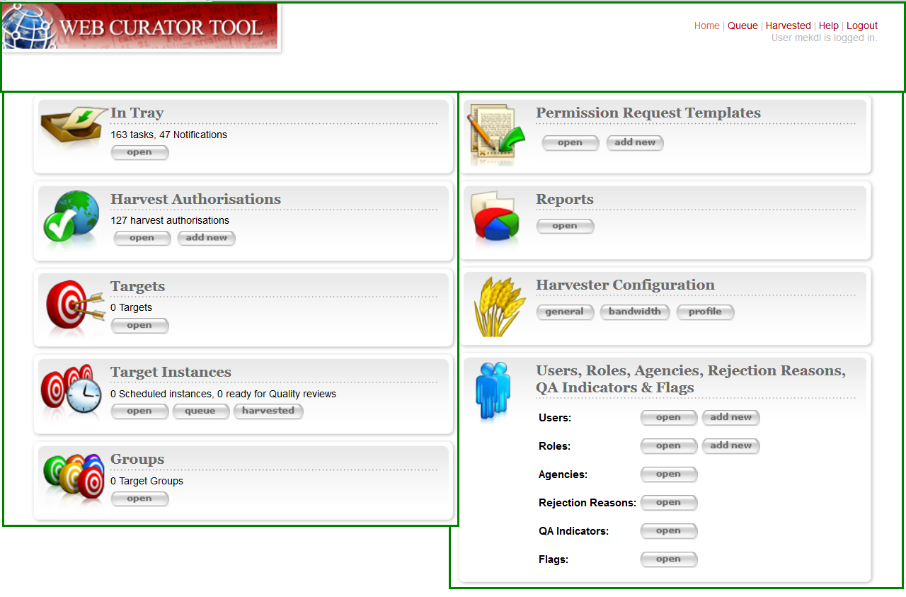
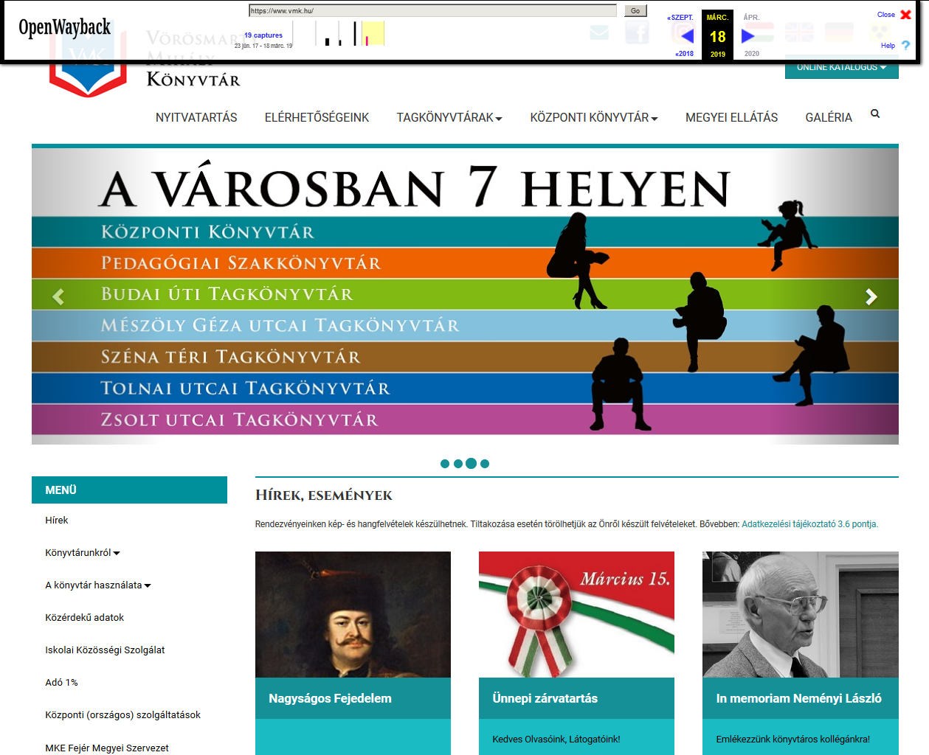
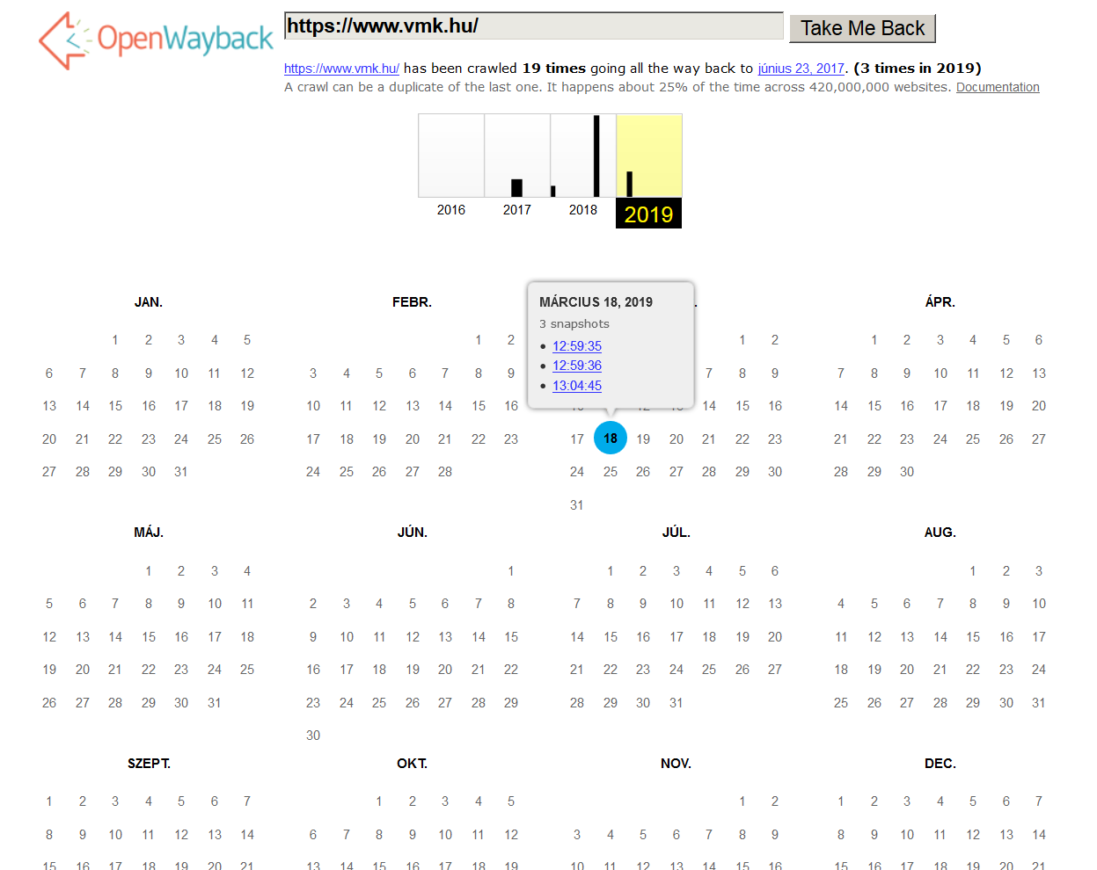
Webarchiválás az OSZK-ban

Slide 7
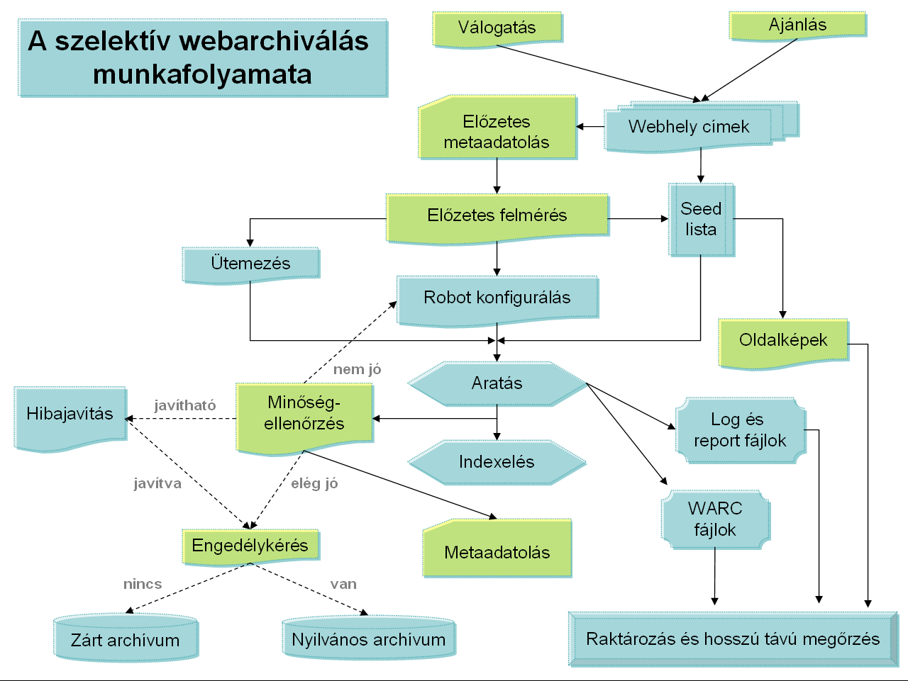
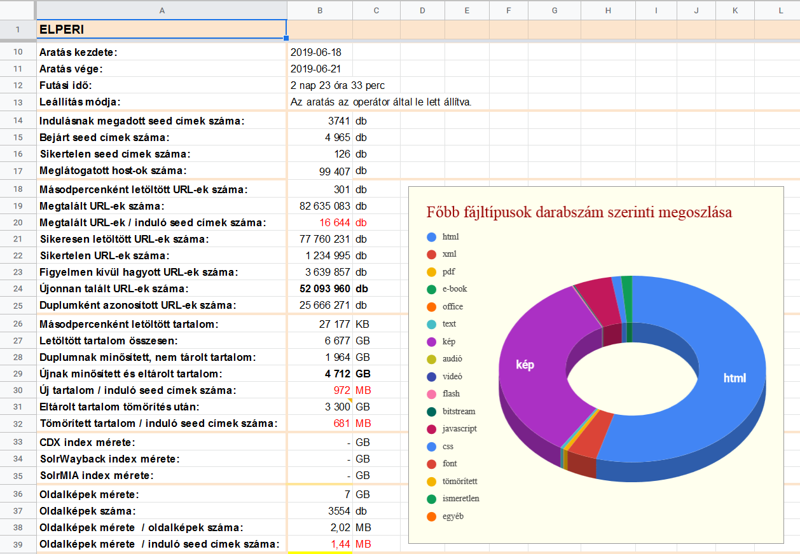
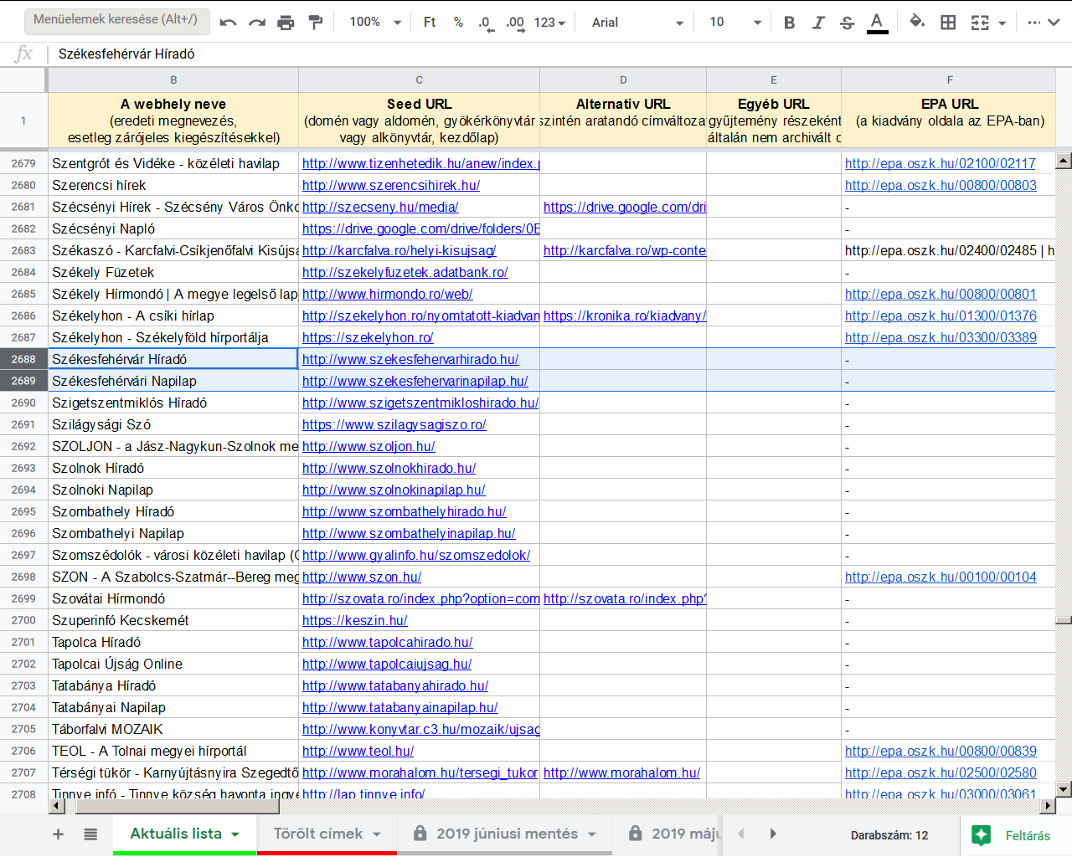
Webarchiválás az OSZK-ban

Slide 8
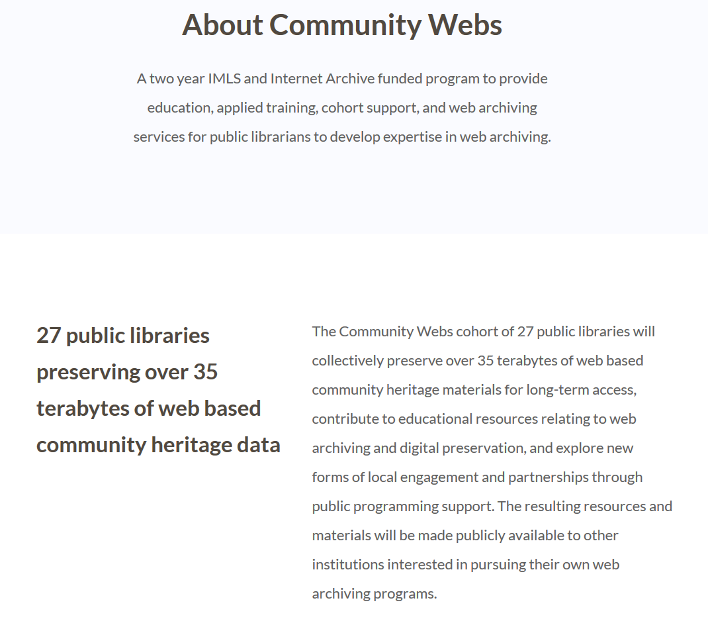
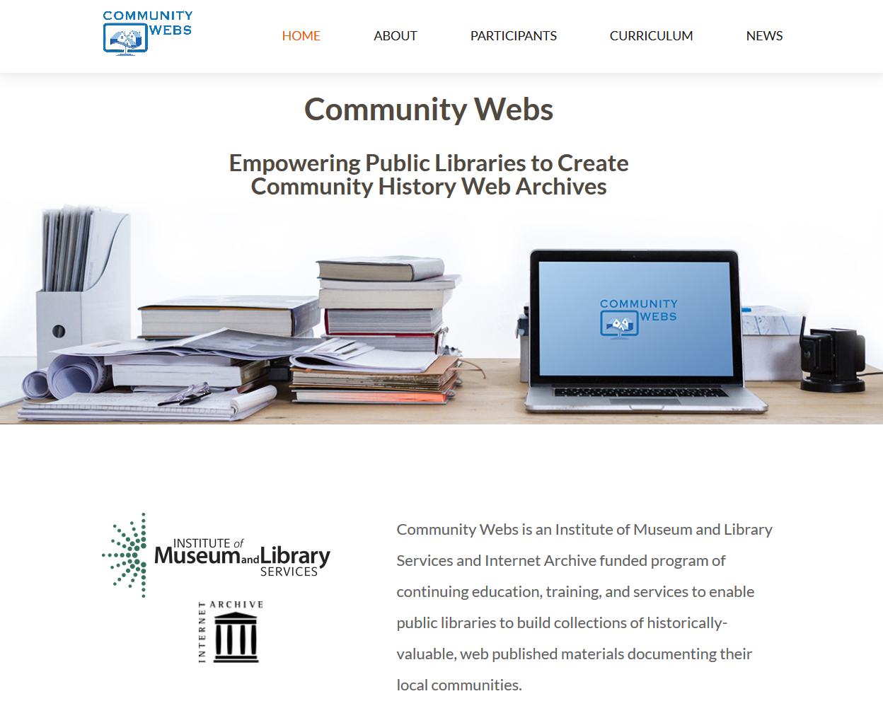
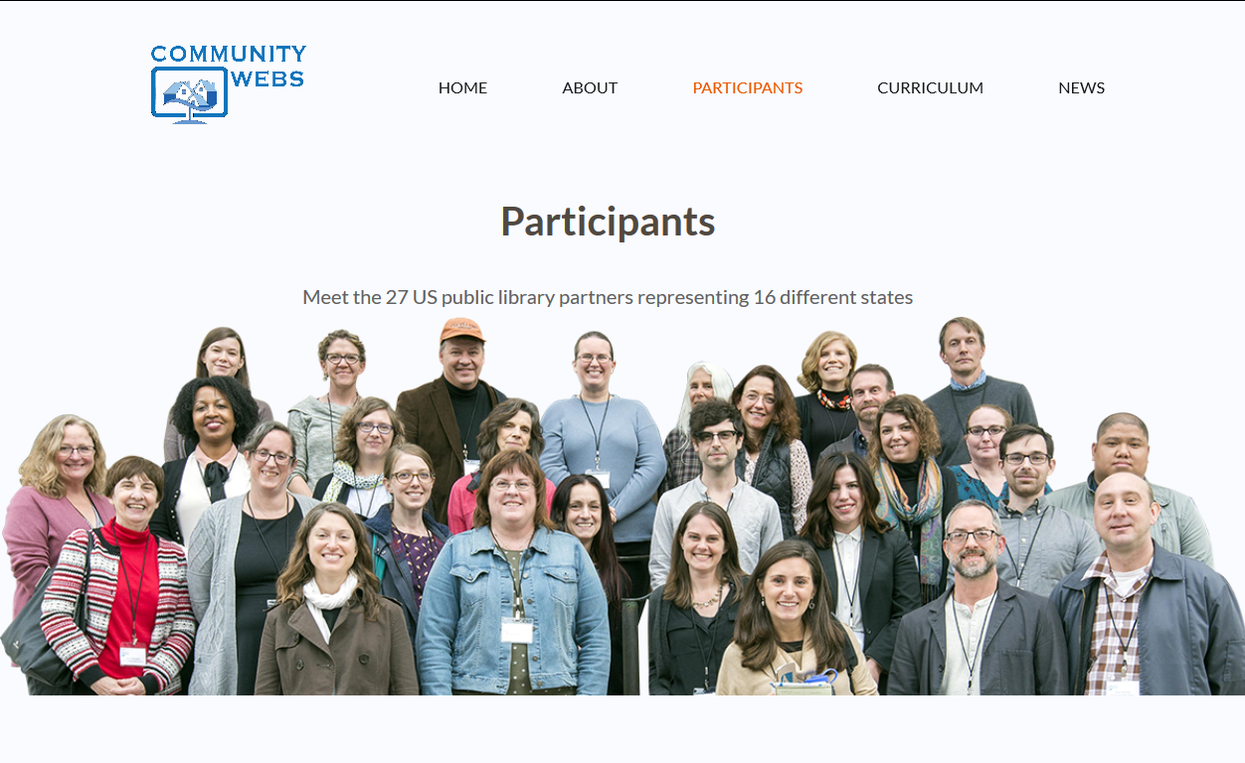
Helyi archiválás
https://communitywebs.archive-it.org

Slide 9
Helyi archiválás
Mit? A régió történetével, társadalmával, kultúrájával, földrajzával stb. foglalkozó weblapok és webhelyek, helybéli intézmények honlapjai, regionális hírportálok, a helyi közélet és kultúra szereplőinek nyilvános közösségi oldalai, a könyvtár saját online tartamai...
Mivel? HTTrack, Mink, WAIL, Webrecorder, WARCreate, Heritrix, WCT, NAS, Brozzler, Archive-It ...
Hogyan? Önállóan, más intézménnyel együtt, az OSZK-val együtt.
Mikor? Minél előbb, mert a digitális kultúránk nagyon tünékeny.

Slide 10
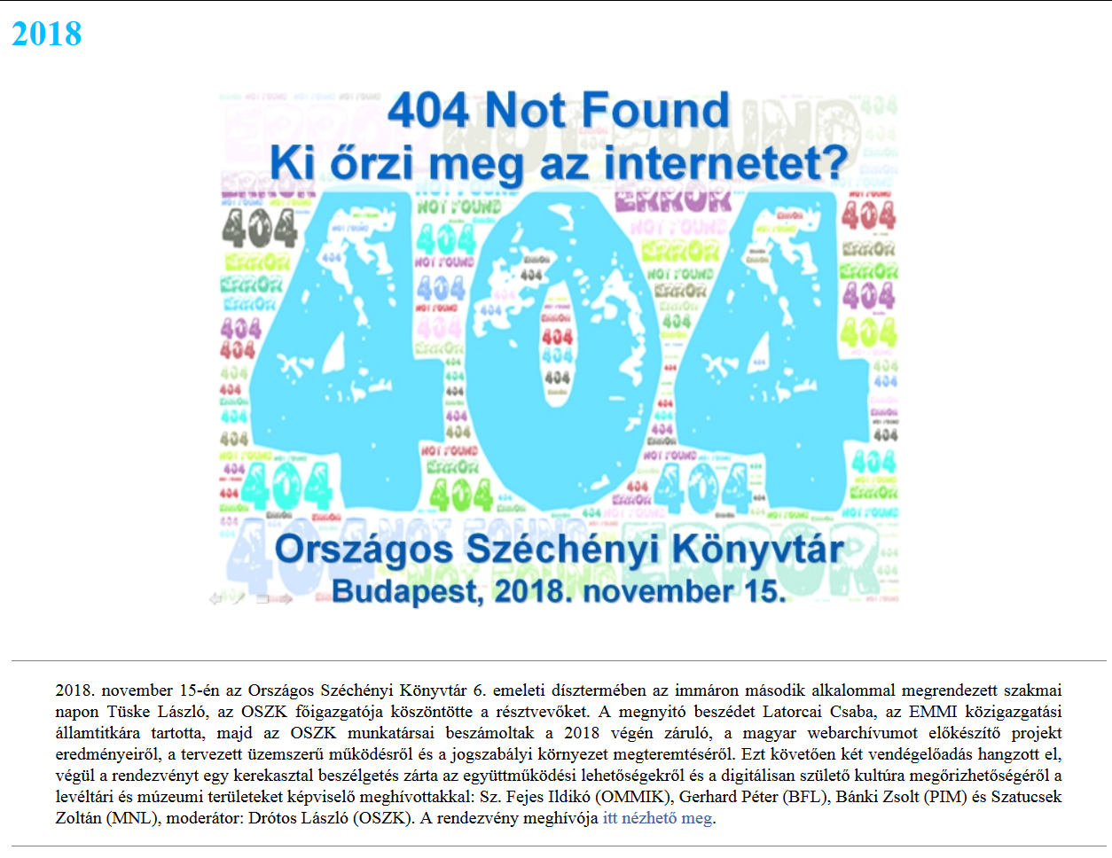
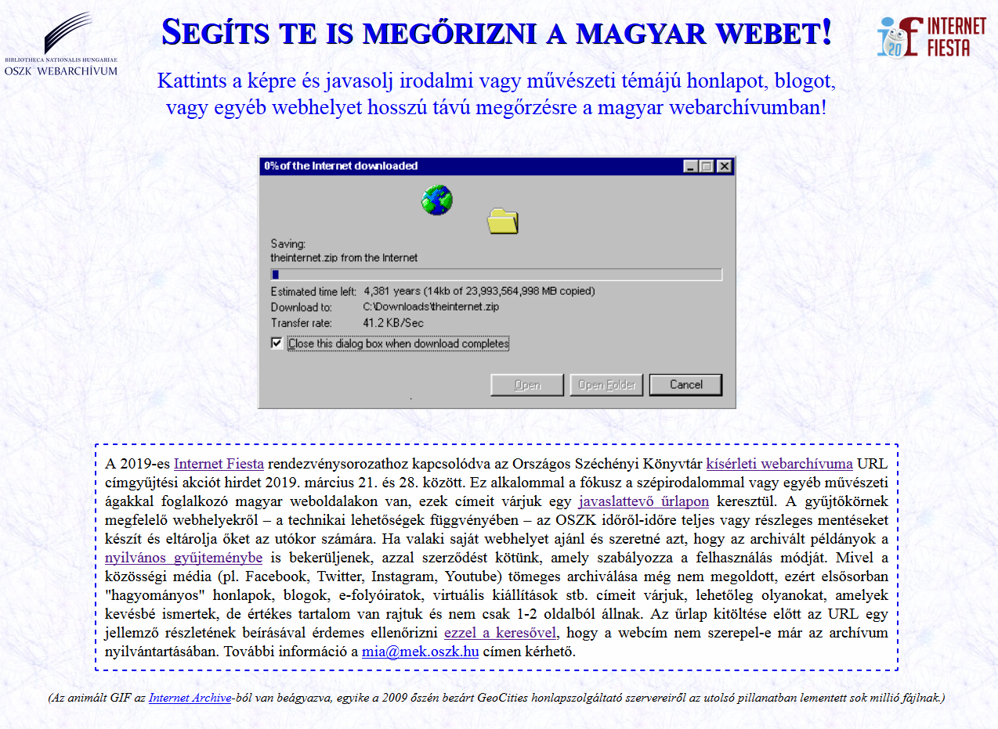
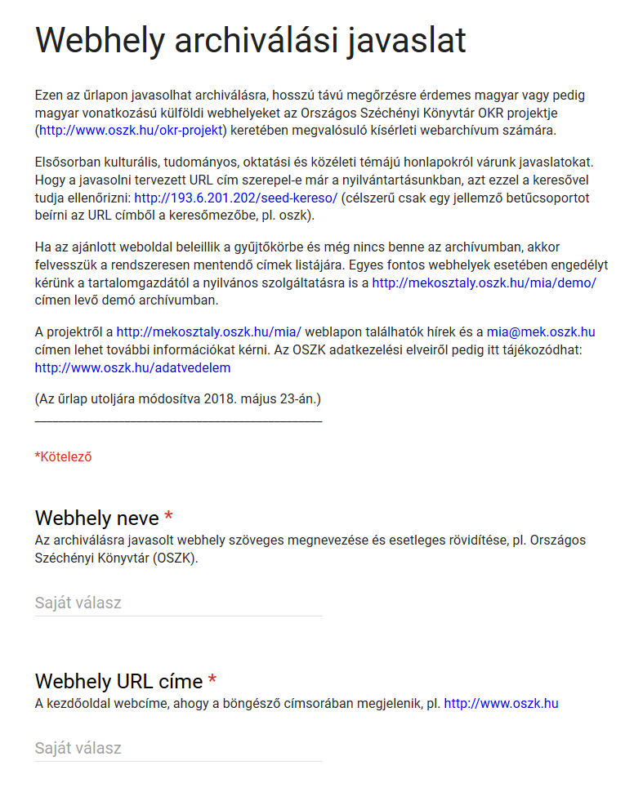
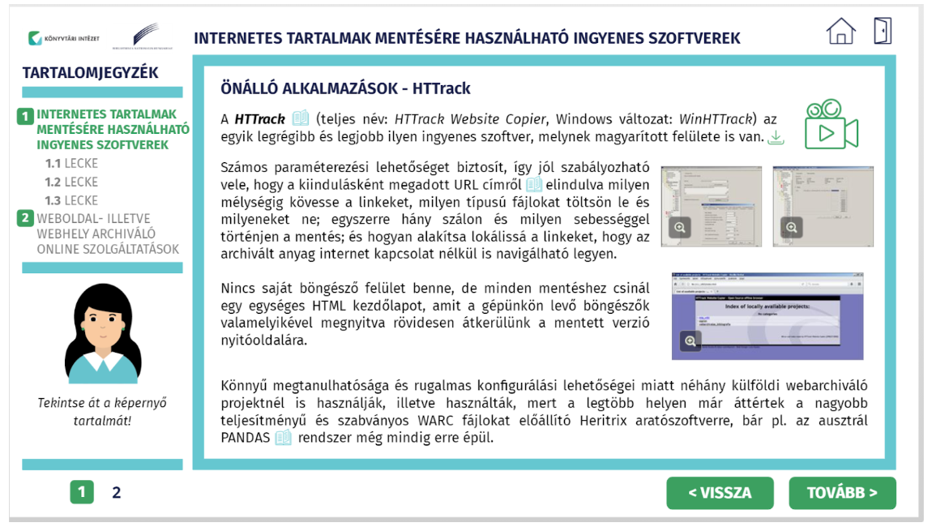
Együttműködési lehetőségek

Slide 11
A webarchívumok haszna
A könyvtár digitális gyűjteményének kiegészítése „born digital” dokumentumokkal.
Stabil hivatkozhatóság.
Hiteles másolat biztosítása.
Teljes szövegű és szemantikus keresés.
Statisztikai elemzések és vizualizáció.
Történeti kutatások.
Szöveg- és adatbányászat.
Régi webhelyek helyreállítása.

Slide 12
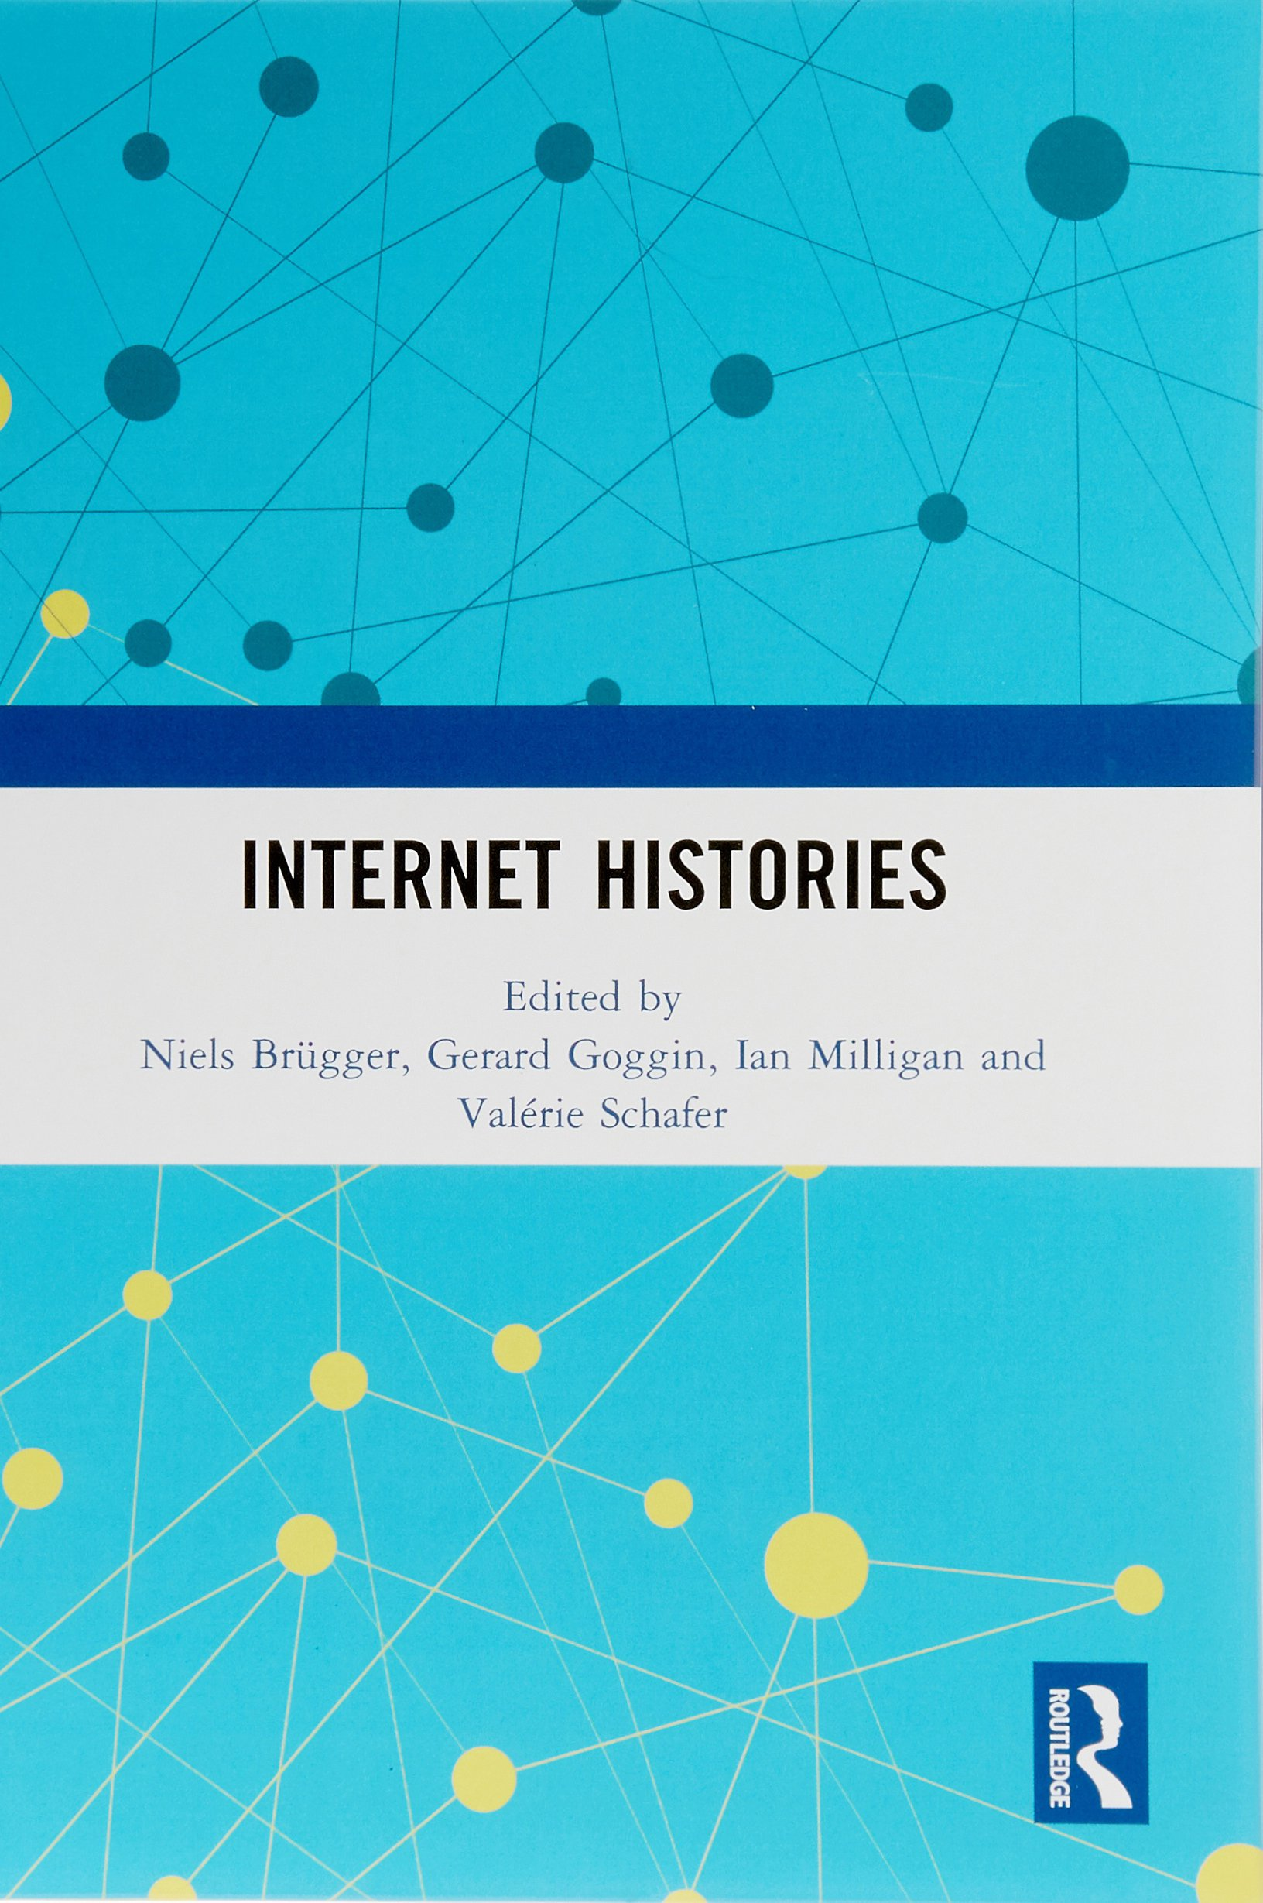
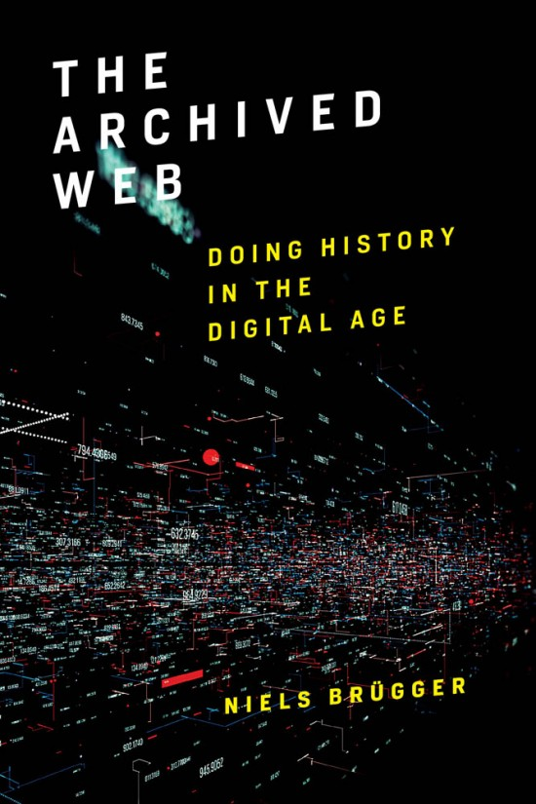
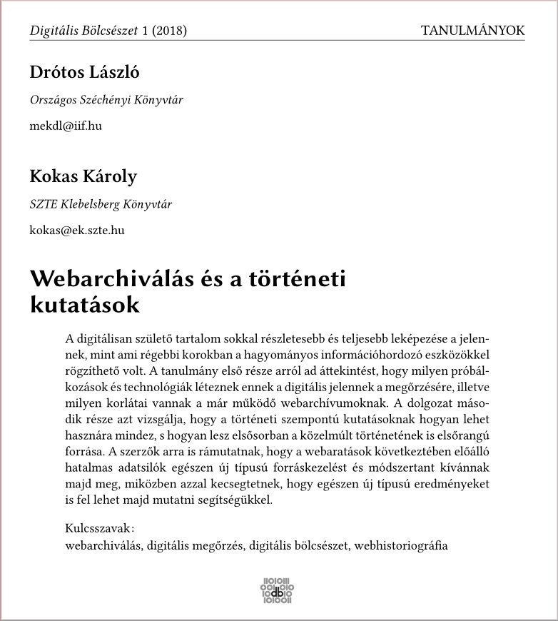
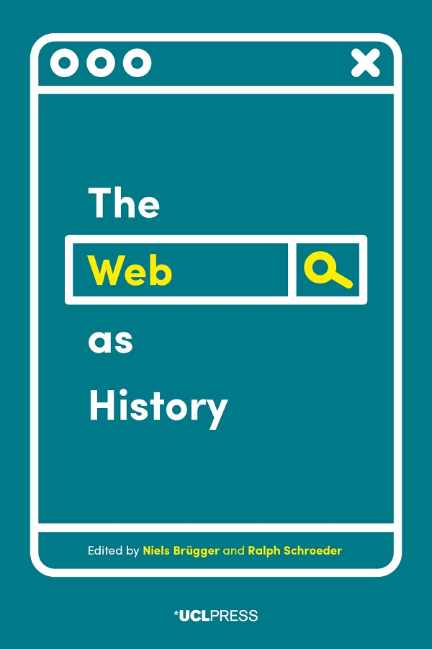
A webarchívumok haszna

Slide 13
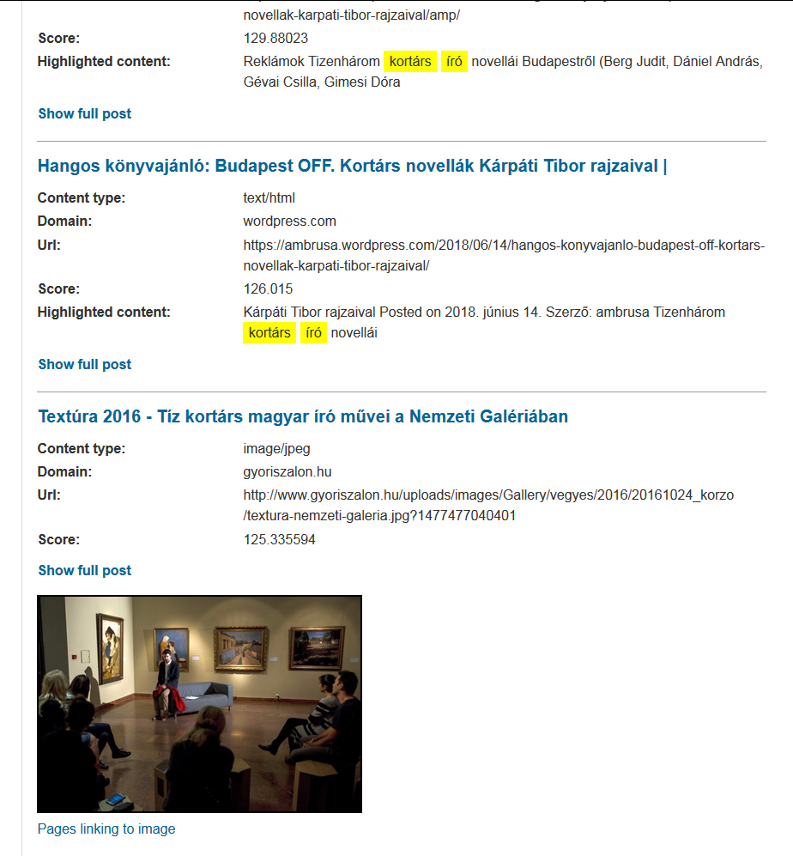
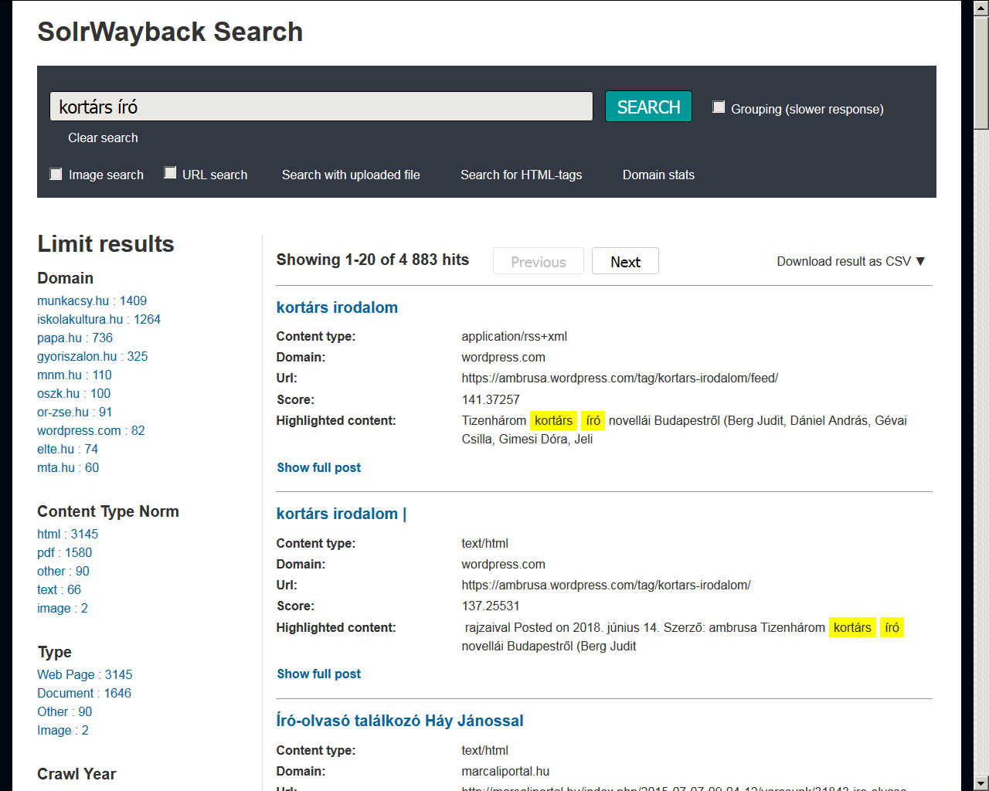
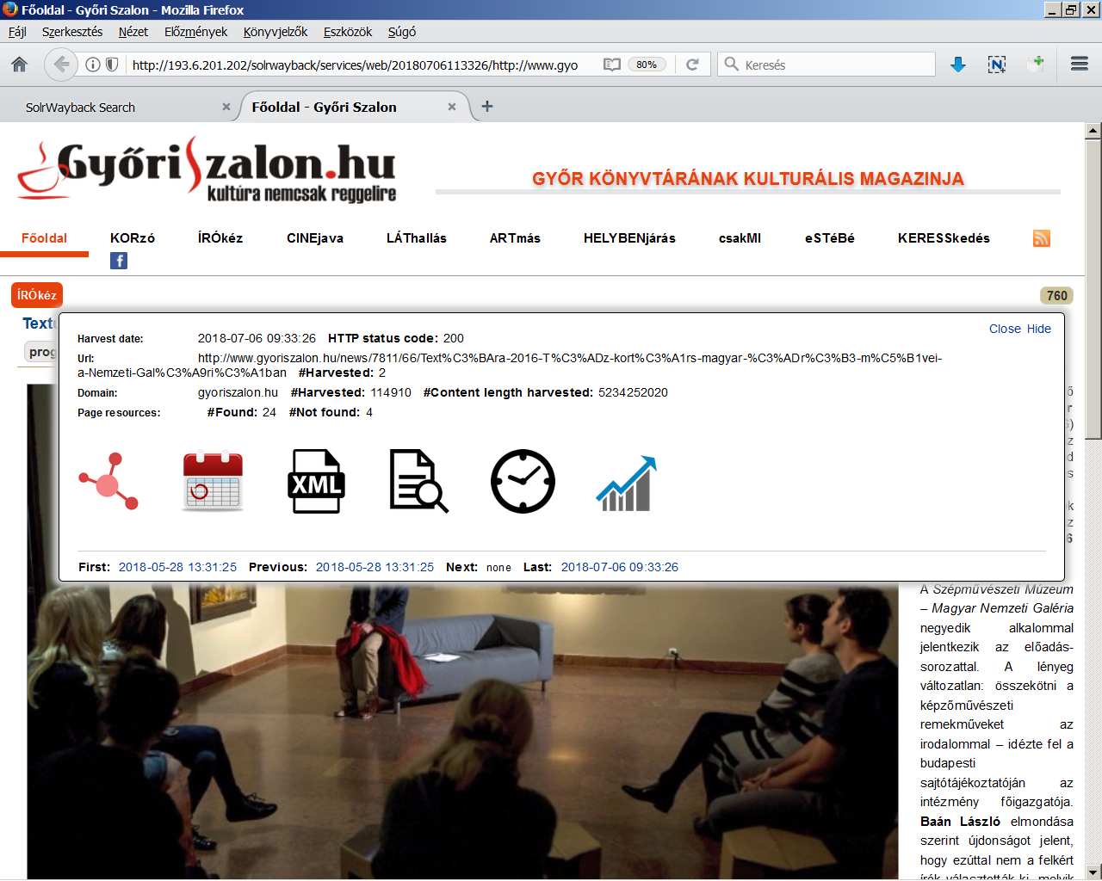
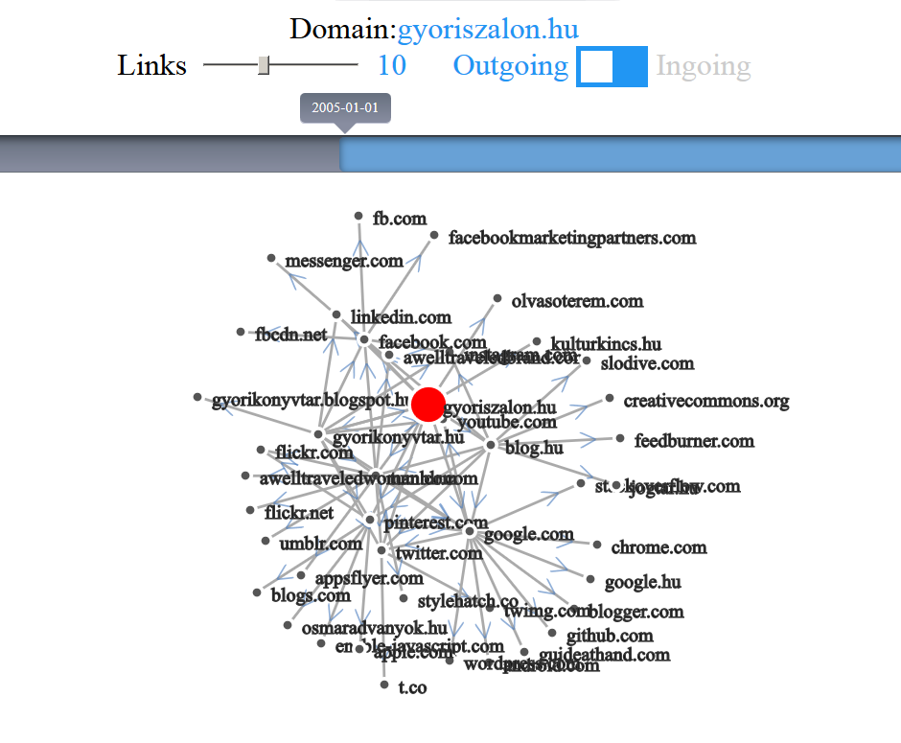
A webarchívumok haszna

Slide 14
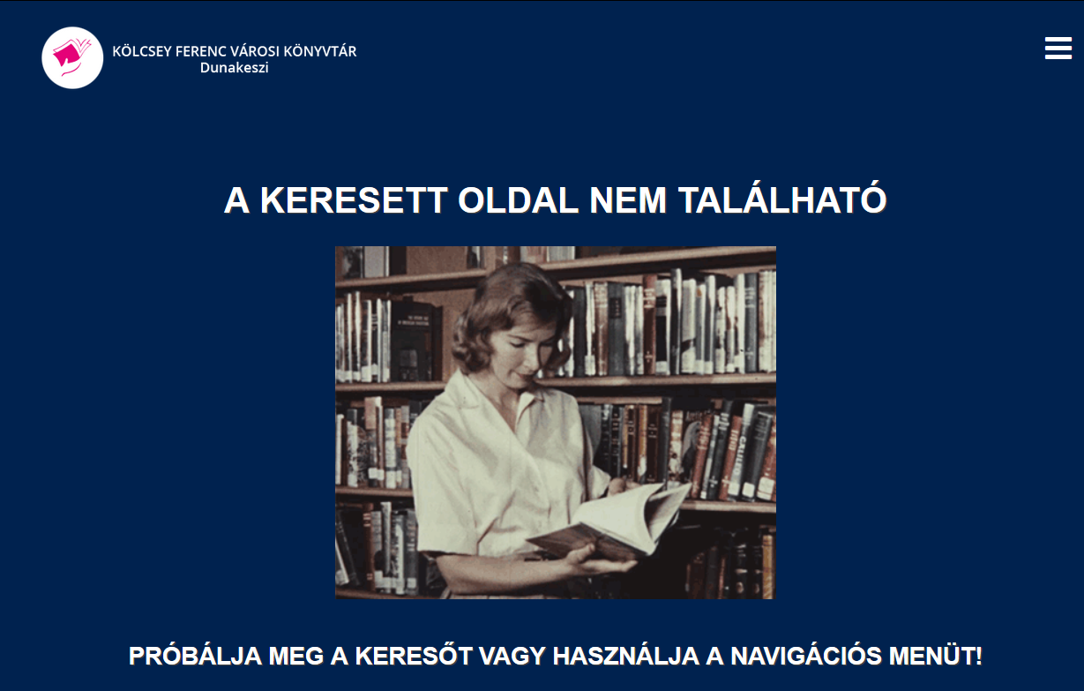

Köszönöm a figyelmet!
Kapcsolati cím: mia@mek.oszk.hu

